Slide 1


第2章 线性规划
第1节 线性规划的标准形式
第2节 线性规划的图解法
第3节 线性规划的基本性质

Slide 2
2.1 线性规划问题的标准型
由前节可知, 线性规划问题有各种不同的形式
目标函数有的要求max, 有的要求min
约束条件可以是“≤”, 也可以是“≥”形式的不等式, 还可以是等式
决策变量一般是非负约束, 但也允许在(-∞,∞) 范围内取值, 即无约束
将这些多种形式的数学模型统一变换为标准型式
这里规定的
标准型式为:
特点：目标函数求极大；等式约束；变量非负

Slide 3
用矩阵表示为：
在标准型式中规定各约束条件右端项b_{i}>0
否则等式两端乘以“-1”

Slide 4
如何变换为标准型：
若要求目标函数实现最小化，即min z =CX
这时只需将目标函数最小化变换求目标函数最大化，即令z′=-z，于是得到max z′ = -CX。这就同标准型的目标函数的形式一致了
(2) 约束方程为不等式。
(i) 约束方程为“≤”不等式，则可在“≤”不等式的左端加入非负松弛变量，把原“≤”不等式变为等式；
(ii) 约束方程为“≥”不等式，则可在“≥”不等式的左端减去一个非负剩余变量(也可称松弛变量)，把不等式约束条件变为等式约束条件。

Slide 5
例3 将如下的线性规划问题转换为标准型：
所加松弛变量x₃ 、x₄ 、x₅ 表示没有被利用的资源。当然也没有利润, 在目标函数中其系数应为零, 即c₃ , c₄ , c₅ = 0
上述数学模型,加松驰变量后

Slide 6
(3) 若存在取值无约束的变量x_{k} ,可令 ,
其中
任何形式的数学模型都可化为标准型, 下面举例说明
例4 将下述线性规划问题化为标准型

Slide 7
处理的步骤：
(1) 用x₄-x₅替换x₃，其中x₄，x₅ ≥0
(2) 在第一个约束不等式≤号的左端加入松弛变量x₆
(3) 在第二个约束不等式≥号的左端减去剩余变量x₇
(4) 令z′= -z，把求min z 改为求max z′，即可得到该问题的标准型

Slide 8
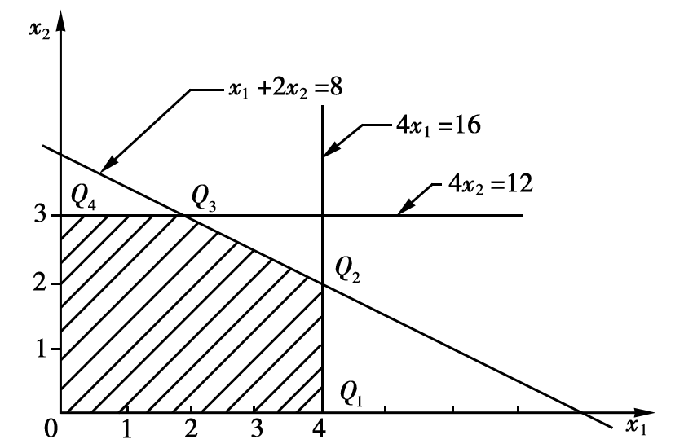
2.2 线性规划的图解法
二维空间(平面)线性规划问题，可用作图法直观地来表述它的求解
图解法简单直观，有助于了解线性规划问题求解的基本原理
例2-5 用图解法求解如下资源配置问题：
在以x₁ 、x₂ 为坐标轴的直角坐标系中, 非负条件x₁ , x₂ ≥0 是指第一象限。例2-5的每个约束条件都代表一个半平面
如约束条件x₁ + 2 x₂ ≤8 是代表以直线x₁ + 2 x₂ = 8为边界的左下方的半平面, 若同时满足x₁ , x₂ ≥0 , x₁ + 2 x₂ ≤ 8 , 4 x₁ ≤16 和 4 x₂ ≤12 的约束条件的点, 必然落在x₁ , x₂ 坐标轴和由这三个半平面交成的区域内
目标函数：
约束条件：

Slide 9
例2-5中所有约束条件为半平面交成的区域(见上图)中的阴影部分
阴影区域中的每一个点(包括边界点) 都是这个线性规划问题的解(称可行解)
因而此区域是例2-5 的线性规划问题的解集合, 称它为可行域

Slide 10
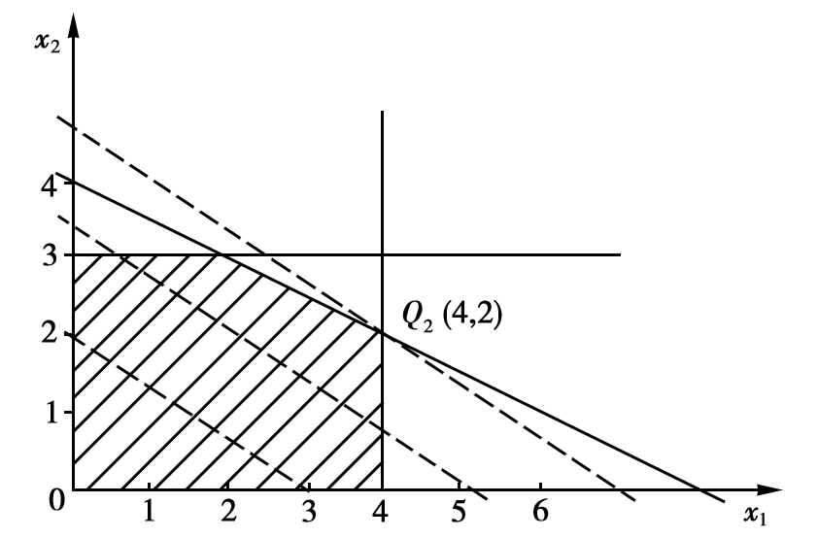
目标函数
表示一簇平行线
目标值在（4，2）点，达到最大值14
再分析目标函数 , 在这坐标平面上, 它可表示以z为参数、 为斜率的一族平行线:
同一直线上的点具有相同的目标函数值, 因而称它为“等值线”
当 值由小变大时, 直线 沿其法线方向向右上方移动
当移动到 点时, 使 值在可行域边界上实现最大化(见上图) ,这就得到了例2-5的最优解 , 点的坐标为(4,2)
于是可计算出满足所有约束条件下的最大值

Slide 11
总结：只有两个决策变量的线性规划问题，图解法的一般步骤包括：
第一步：画二维直角坐标系，非负约束构成坐标系的第一象限。
第二步：画出每条约束所对应的区域（对不等式约束，首先画出 等式线，再判明约束方向），并确定线性规划问题的可行域（即各条约束所对应区域的交集）。
第三步：根据目标优化方向平移目标函数等值线，直到不能再平移为止，确定线性规划问题对应的最优点。
第四步：根据最优点满足的等式构建联立方程组，从而求解出最优方案，并计算最优方案所对应的最优目标函数值。

Slide 12
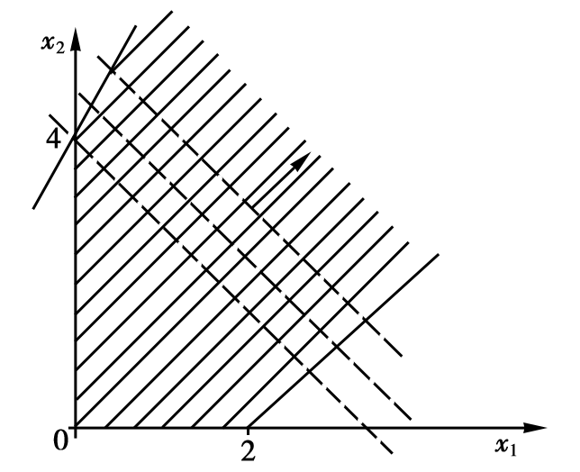
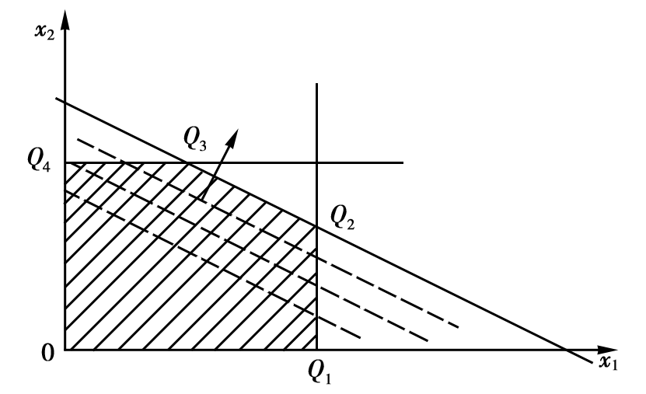
例2-5求解得到问题的最优解是唯一的
但对一般线性规划问题, 求解结果还可能出现以下几种情况:
（1）无穷多最优解(多重最优解)，见图2-4
（2）无可行解，见图2-5
（3）无有界最优解，见图2-6
图2-5
图2-6
图2-4

Slide 13
（1）无穷多最优解(多重最优解)
目标函数 max z=2x₁+4x₂
若将例2-5 中的目标函数变为求 , 则表示目标函数中以参数 的这族平行直线与约束条件 的边界线平行。
当 值由小变大时, 将与线段 重合。
线段 上任意一点都使 取得相同的最大值, 这个线性规划问题有无穷多最优解(多重最优解) 。

Slide 14
（2）无可行解
增加的约束条件
如果在例2-5 的数学模型中增加一个约束条件
该问题的可行域为空集，即无可行解, 也不存在最优解

Slide 15
（3）无有界最优解
从上图可以看到, 该问题可行域无界, 目标函数值可以增大到无穷大。称这种情况为无有界最优解。

Slide 16
当求解结果出现（2）、（3）两种情况时, 一般说明线性规划问题的数学模型有错误。前者是有矛盾的约束条件，后者缺乏必要的约束条件, 建模时应注意。
从图解法中直观地见到, 当线性规划问题的可行域非空时, 它是有界或无界凸多边形。若线性规划问题存在有界最优解, 它一定在有界可行域的某个顶点得到；若在两个顶点同时得到最优解, 则它们连线上的任意一点都是最优解，即有无穷多最优解。
图解法虽然直观、简便，但当变量数多于三个以上时, 它就无能为力了。

Slide 17
2.3 线性规划问题解的性质
2.3.1 几个基本概念
(1) 可行域，可行解，最优解
(2) 基，基向量，基变量
(3) 基解，基可行解与可行基
(4) 凸集和凸组合

Slide 18
(1) 可行域，可行解，最优解
称
为线性规划的可行域
满足约束条件(2-10)的解X=(x₁, x₂，…，x_{n})^{T}，称为线性规划问题的可行解
任意
为线性规划的可行解，若存在
，使
，有
则称
为线性规划的最优解，
为最优值
也就是说使目标函数达到最大值的可行解称为最优解

Slide 19
(2) 基，基向量，基变量
令
因秩
，故
中存在
个线性无关的列，不妨设
的前
个列线性无关，则称
为线性规划的一个基
称为线性规划的基向量
对应的变量
称为基变量
对应的变量
称为非基变量
是系数矩阵
中的
阶非奇异子矩阵
称
为线性规划问题的基
为基向量
为基变量

Slide 20
(3) 基解，基可行解与可行基
若令
，令
，则
等价于
。
故有
。由此，得到
的一个解
这里非零分量的数目不大于 ，称
为线性规划的基本解，
若
中至少有一个为零，则称
为线性规划的退化的基本解。
令
是对应这个基的基变量
为基解
基解中非零分量的个数小于m个时，该基解是退化解

Slide 21
若令
，令
，则
等价于
。
故有
。由此，得到
的一个解
若一个基本解又是可行解，则称为线性规划的基可行解
基可行解的非零分量的数目也不大于m，并且都是非负的
设X*是线性规划的一个基可行解，若对任意可行解X ，都有
则称X*是线性规划的一个最优基可行解。

Slide 22
为了理解基解，基可行解的概念，用下列例子说明：
例
是基可行解
标准型为：

Slide 23
基为：
基变量为： x₃ ，x₄ ，x₅ ，非基变量为x₁ ，x₂
令非基变量x₁ =0，x₂ =0，基变量x₃ =8，x₄ = 16，x₅ =12
X=(0, 0, 8, 16, 12)^{T}为基解，且为基可行解

Slide 24
例 考虑问题：
系数矩阵
基阵为
对应的基解分别为
和
其中 X¹ 为基可行解，X²不是基可行解

Slide 25
对应于基可行解的基，称为可行基
约束方程组(2-10)具有基解的数目最多是C_{n}^{m} 个
一般基可行解的数目要小于基解的数目
a₁₁ a₁₂ …. a_{1m} b₁
B= a₂₁ a₂₂ …. a_{2m} b = b₂
…………………………… …………
a_{m1} a_{m2} …. a_{mm} b_{m}
a₁₁ a₁₂ a_{1m} b₁ a_{1m+1} a_{1n}
a₂₁ x₁+ a₂₂ x₂ + ….+ a_{2m} x_{m=} b₂ - a_{2m+1} x_{m+1} - ….- a_{2n} x_{n}
…………………………… …………
a_{m1} a_{m2} a_{mm} b_{m} a_{mm+1} a_{mn}
或

Slide 26
令
分块
左乘
即
设 是约束矩阵 的一个 阶满秩子方阵，则称 为一个基

Slide 27
令
分块
左乘
即
设 是约束矩阵 的一个 阶满秩子方阵，则称 为一个基
中 个线性无关的列向量称为基向量
变量 中与之对应的 个分量称为基变量，其余的变量为非基变量

Slide 28
令
分块
左乘
即
设 是约束矩阵 的一个 阶满秩子方阵，则称 为一个基
中 个线性无关的列向量称为基向量
变量 中与之对应的 个分量称为基变量，其余的变量为非基变量
令所有的非基变量取值为0，得到的解 称为相应于 的基解

Slide 29
令
分块
左乘
即
设 是约束矩阵 的一个 阶满秩子方阵，则称 为一个基
中 个线性无关的列向量称为基向量
变量 中与之对应的 个分量称为基变量，其余的变量为非基变量
令所有的非基变量取值为0，得到的解 称为相应于 的基解
当 则称基解为基可行解，这时对应的基阵 为可行基

Slide 30
令
分块
左乘
即
设 是约束矩阵 的一个 阶满秩子方阵，则称 为一个基
中 个线性无关的列向量称为基向量
变量 中与之对应的 个分量称为基变量，其余的变量为非基变量
令所有的非基变量取值为0，得到的解 称为相应于 的基解
当 则称基解为基可行解，这时对应的基阵 为可行基
如果 则称该基可行解为非退化的，若一个线性规划的所有基可行解都是非退化的则称该规划为非退化的。

Slide 31
解的集合：
非可行解
可行解

Slide 32
解的集合：
非可行解
基解
可行解

Slide 33
解的集合：
非可行解
基解
可行解
基可行解

Slide 34
解的集合：
非可行解
基可行解
基础解
可行解
最优解

Slide 35
解的集合：
非可行解
基可行解
基解
可行解
最优基可行解
最优解

Slide 36
(4) 凸集和凸组合
(i) 凸集
(ii) 凸组合
(iii) 顶点

Slide 37
(i) 凸集
凸集（Convex set）概念：
设D是n维欧氏空间的一个点集
若D中任意两点X₁, X₂的连线上的一切点X仍在D中，则称D为凸集
即：若D中的任意两点X₁, X₂ ∈D，存在0<α<1 使得
X= α X₁ +(1- α) X₂ ∈ D
则称D为凸集

Slide 38
X= α X₁ +(1- α)X₂为什么可以表示两点X⁽¹⁾, X⁽²⁾的连线上的一切点？
X₁
X
X₂

Slide 39
X= α X⁽¹⁾ +(1- α)X⁽²⁾为什么可以表示两点X₁, X₂的连线上的一切点？
X₁
X
X₁-X₂
X₂
- X₂

Slide 40
X= α X⁽¹⁾ +(1- α)X⁽²⁾为什么可以表示两点X⁽¹⁾, X⁽²⁾的连线上的一切点？
X₁
X
X₁-X₂
y= α(X₁-X₂)
(0< α <1)
X₂
-X₂

Slide 41
X= α X₁ +(1- α) X₂为什么可以表示两点X₁, X₂的连线上的一切点？
X = X₂ +Y
= X₂ + α(X₁-X₂)
= αX₁+(1- α)X₂
X₁
X
X₁-X₂
Y= α(X₁-X₂)
(0< α <1)
X₂
-X₂

Slide 42
例（凸集）
例（非凸集）

Slide 43
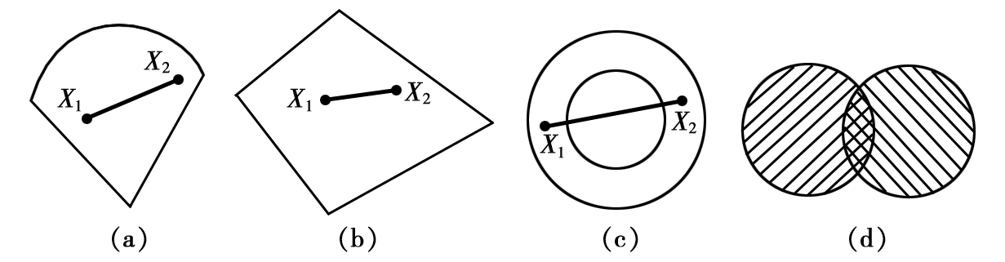
实心圆，实心球体，实心立方体等都是凸集，圆环不是凸集
从直观上讲，凸集没有凹入部分，其内部没有空洞
下图的(a)(b)是凸集，(c)不是凸集
任何两个凸集的交集是凸集，见下图(d)
右图中的阴影部分是凸集

Slide 44
(ii) 凸组合
设X₁，X₂，…，X_{k}是n维欧氏空间中的k个点
若存在μ₁，μ₂，…，μ_{k}，且0≤ μ_{i} ≤1, i=1, 2, …, k，
使 X=μ₁ X₁ +μ₂ X₂ +…+μ_{k} X_{k}
则称X为X₁，X₂，…，X_{k}的凸组合
（当0＜μ_{i}＜1时，称为严格凸组合）

Slide 45
(iii) 顶点
设D是凸集，X∈D；若X不能用不同的两点X₁∈D和X₂∈D的线性组合表示为
X=αX₁+(1-α)X₂，(0＜α＜1)
则称X为D的一个顶点(或极点)
图中0，Q_{1,2,3,4}都是顶点

Slide 46
例：多边形上的点是顶点
圆周上的点都是顶点

Slide 47
2.3.2 几个定理
定理2-1. 若线性规划问题存在可行域，则其可行域
是凸集
证：为了证明满足线性规划问题的约束条件
的所有点(可行解)组成的集合是凸集
只要证明D 中任意两点连线上的点必然在D 内即可
设
X⁽¹⁾=(x₁⁽¹⁾，x₂⁽¹⁾，…，x_{n}⁽¹⁾)^{T}
X⁽²⁾=(x₁⁽²⁾，x₂⁽²⁾，…，x_{n}⁽²⁾)^{T}
是D内的任意两点；X⁽¹⁾≠X⁽²⁾

Slide 48
则有
令X=(x₁，x₂，…，x_{n})^{T}为 X⁽¹⁾, X⁽²⁾ 连线上的任意一点，即
X的每一个分量是
将它代入约束条件，得到
又因
，所以
由此可见 x∈D，D是凸集

Slide 49
引理2-1 若可行解集D是有界的凸集，则D中任意一点X，都可表示成D的顶点的凸组合
  本引理的证明从略，用以下例子说明本引理的结论。
例2-7：设X是三角形中任意一点，X⁽¹⁾，X⁽²⁾和X⁽³⁾是三角形的三个顶点，试用三个顶点的坐标表示X。
X⁽²⁾
X⁽¹⁾
X
X⁽³⁾

Slide 50
X⁽²⁾
X⁽¹⁾
X
X’
X⁽³⁾
X’=α X⁽¹⁾ +(1- α)X⁽³⁾
(0< α <1)

Slide 51
X⁽²⁾
X⁽¹⁾
X
X’
X⁽³⁾
X =βX’+(1- β)X⁽²⁾
(0< β <1)

Slide 52
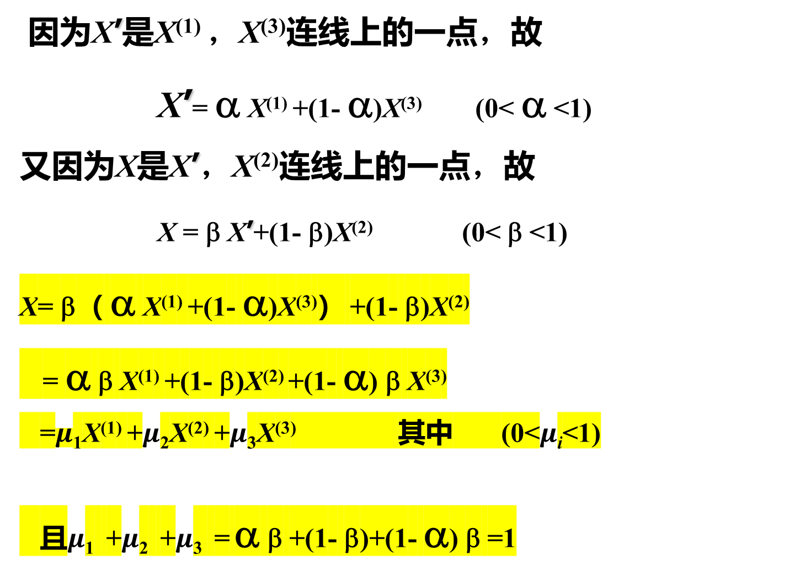
因为X’是X⁽¹⁾ ，X⁽³⁾连线上的一点，故
X’= α X⁽¹⁾ +(1- α)X⁽³⁾ (0< α <1)
又因为X是X’，X⁽²⁾连线上的一点，故
X = β X’+(1- β)X⁽²⁾ (0< β <1)
X= β（ α X⁽¹⁾ +(1- α)X⁽³⁾） +(1- β)X⁽²⁾
= α β X⁽¹⁾ +(1- β)X⁽²⁾ +(1- α) β X⁽³⁾
=$μ$₁X⁽¹⁾ +$μ$₂X⁽²⁾ +$μ$₃X⁽³⁾ 其中 (0<$μ$_{i}<1)
且$μ$₁ +$μ$₂ +$μ$₃ = α β +(1- β)+(1- α) β =1
X⁽²⁾
X⁽¹⁾
X
X’
X⁽³⁾

Slide 53
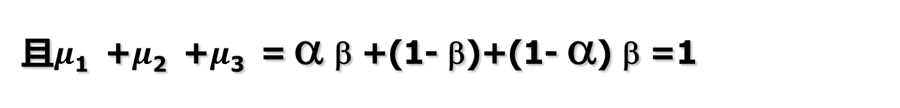
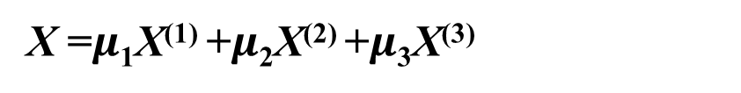
若可行解集D是有界的凸集，则D中任意一点x，都可表示成D的顶点的凸组合
X⁽²⁾
X⁽¹⁾
X
X’
X⁽³⁾
X =$μ$₁X⁽¹⁾ +$μ$₂X⁽²⁾ +$μ$₃X⁽³⁾
且$μ$₁ +$μ$₂ +$μ$₃ = α β +(1- β)+(1- α) β =1

Slide 54
定理2-2. 若线性规划问题的可行域有界，则其最优值必可在某个顶点处获得。
证：设 是可行域的顶点，若 不是顶点，且目标函数在 处达到最优 ,（标准型是 ）
因 不是顶点，所以它可以用可行域内的顶点线性表示为:
因此：
在所有顶点中必然能找到某一个顶点 ,使 是所有 中最大者。并且将 代替上式中的所有 ，这就得到
由此得到：
根据假设 是最大值，所以只能有
即目标函数在顶点 处也达到最大值

Slide 55
引理 2-2. 线性规划问题的可行解X=(x₁, x₂, …, x_{n})^{T}为基可行解的充要条件是X的正分量所对应的系数列向量是线性独立的
证: (1) 必要性由基可行解的定义可知

Slide 56
引理 2-2. 线性规划问题的可行解X=(x₁, x₂, …, x_{n})^{T}为基可行解的充要条件是X的正分量所对应的系数列向量是线性独立的
证: (2) 充分性
若向量P₁，P₂，…，P_{k}线性独立，则必有k≤m
当k=m时，它们恰构成一个基，从而X=(x₁,x₂,…,x_{k},0,…,0)为相应的基可行解

Slide 57
引理 2-2. 线性规划问题的可行解X=(x₁, x₂, …, x_{n})^{T}为基可行解的充要条件是X的正分量所对应的系数列向量是线性独立的
证:(2) 充分性
若向量P₁，P₂，…，P_{k}线性独立，则必有k≤m
当k=m时，它们恰构成一个基，从而X=(x₁,x₂,…,x_{k},0,…,0)为相应的基可行解。
当k＜m时，则一定可以从其余的列向量中取出m-k个与P₁，P₂，…，P_{k}构成最大的线性独立向量组，其对应的解恰为X，所以根据定义它是基可行解

Slide 58
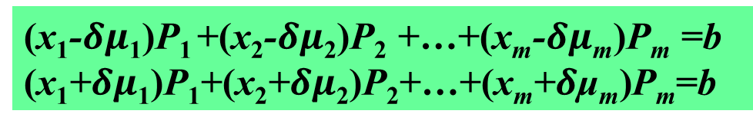
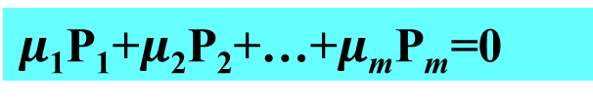
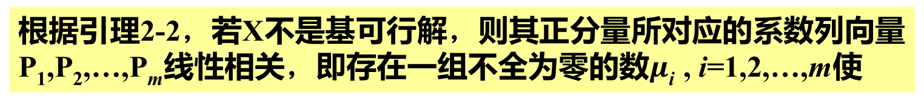
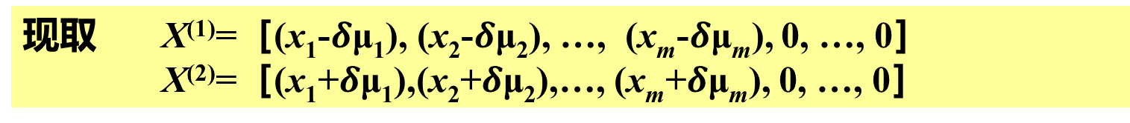
定理2-3. 线性规划问题的基可行解X刚好对应于可行域D的某个顶点
证：不失一般性，假设基可行解X的前m个分量为正。故
(2-6)
现在分两步来讨论，分别用反证法。
(1) 若X不是基可行解，则它一定不是可行域D的顶点
(2) 若X不是可行域D的顶点，则它一定不是基可行解
根据引理2-2，若X不是基可行解，则其正分量所对应的系数列向量P₁,P₂,…,P_{m}线性相关，即存在一组不全为零的数$μ$_{i} , i=1,2,…,m使
$μ$₁P₁+$μ$₂P₂+…+$μ$_{m}P_{m}=0
(2-11)
用一个$δ$＞0的数乘(2-11)式再分别与(2-6)式相加和相减
(x₁-$δμ$₁)P₁ +(x₂-$δμ$₂)P₂ +…+(x_{m}-$δμ$_{m})P_{m} =b
(x₁+$δμ$₁)P₁+(x₂+$δμ$₂)P₂+…+(x_{m}+$δ$μ_{m})P_{m}=b
现取 X⁽¹⁾=［(x₁-$δ$μ₁), (x₂-$δ$μ₂), …, (x_{m}-$δ$μ_{m}), 0, …, 0］
X⁽²⁾=［(x₁+$δ$μ₁),(x₂+$δ$μ₂),…, (x_{m}+$δ$μ_{m}), 0, …, 0］
由X⁽¹⁾, X⁽²⁾可以得到X=(1/2)X⁽¹⁾+(1/2)X⁽²⁾，另一方面，当$δ$充分小
时，可保证 x_{i}±$δ$μ_{i}≥0，i=1，2，…，m，即X⁽¹⁾，X⁽²⁾是可行解

Slide 59
(2) 若X不是可行域D的顶点，则它一定不是基可行解
因为X不是可行域D的顶点，故在可行域D中可找到不同的两点
X⁽¹⁾=(x₁⁽¹⁾, x₂⁽¹⁾, …, x_{n}⁽¹⁾)^{T}
X⁽²⁾=(x₁⁽²⁾, x₂⁽²⁾, …, x_{n}⁽²⁾)^{T}
使 X=αX⁽¹⁾+(1-α) X⁽²⁾ ， 0＜α＜1
设X是基可行解，对应向量组P₁, …, P_{m}线性独立。当j＞m时，有x_{j}=x_{j}⁽¹⁾=x_{j}⁽²⁾=0。
由于X⁽¹⁾，X⁽²⁾是可行域的两点，应满足
与
将这两式相减，即得
，且 ，由 ，与
， ，并且
必可推出
因X⁽¹⁾≠X⁽²⁾，所以上式系数不全为零，故向量组P₁ ， P₂ ， …，P_{m}线性相关，与假设矛盾。即X不是基可行解。

Slide 60
有时目标函数可能在多个顶点处达到最大；这时在这些顶点的凸组合上也达到最大值
称这种线性规划问题有无限多个最优解
假设 是目标函数达到最大值的顶点，若 是这些顶点的凸组合，即
于是：
设：
于是：

Slide 61
若可行域为无界，则可能无最优解，也可能有最优解，若有也必定在某顶点上得到。
根据以上讨论，可以得到以下结论：
线性规划问题的所有可行解构成的集合（可行域）是凸集，也可能为无界域，它们有有限个顶点，线性规划问题的每个基可行解对应可行域的一个顶点
若线性规划问题有最优解，必在可行域的某个顶点达到最优解
可行域的顶点数目是有限的(它不大于 C_{n}^{m}个)，若采用“枚举法”找所有基可行解，然后一一比较，最终可能找到最优解
但当n, m较大时，这种办法是行不通的，所以要继续讨论，如何有效地找到最优解，有多种方法，这里仅介绍单纯形法

